Slide 1
Contents
01/ 아날로그 핀 제어
02/ analogRead 예제
03/ analogWrite – PWM 제어
04/ analogWrite – PWM 예제
05/ 심화 학습
00<number>

Slide 2
07
아날로그 핀 제어
Analog IO
아날로그 핀
- 아날로그 신호를 입력 받을 수 있음
- 0~5V 를 1024 단계로 구분된 값으로 변환(10bit resolution)
- ADC (Analog to Digital Converter)
아날로그 핀 제어 방법
- 초기화가 필요 없음 : input 모드만 가능
- 아날로그 핀 입력 체크 : analogRead(pinNumber)
입력된 전압에 따라 0~1023 사이의 값 출력
A0 ~ A7 까지의 상수로 핀 지정
아두이노 아날로그 핀 (input)
- A0~A7 까지 8개 핀 제공 (UNO 기준)
- A4, A5 핀은 I2C 핀으로 예약 (SDA, SCL)
00<number>

Slide 3
07
Analog IO
analogRead 예제
: 포텐셔미터
00<number>

Slide 4
07
analogRead 예제
Analog IO
포텐셔미터
- 손잡이를 돌릴 때 마다 내부 저항이 바뀌는 장치
- 출력핀으로 들어가는 전압이 변화됨 (0~5V)
- 아날로그 핀으로 읽어서 입력 장치로 사용
목표
- 포텐셔미터를 돌리면 변화하는 analogRead 값을 PC에 출력
준비물
- 포텐셔미터, 연결선
00<number>

Slide 5
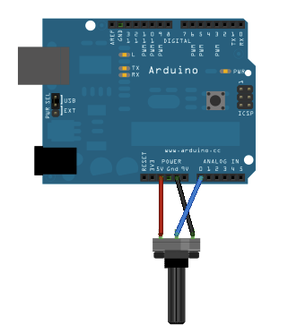
07
analogRead 예제
Analog IO
회로도
- 포텐셔미터 양 끝 핀 → 5V, GND
- 가운데 핀 → A0
예제 파일
- Part7_analogRead_potentiometer
00<number>

Slide 6
07
analogRead 예제
Analog IO
// the setup routine runs once when you press reset:
void setup() {
// initialize serial communication at 9600 bits per second:
Serial.begin(9600);
}
// the loop routine runs over and over again forever:
void loop() {
// read the input on analog pin 0:
int sensorValue = analogRead(A0);
// print out the value you read:
Serial.println(sensorValue);
delay(1); // delay in between reads for stability
}
Serial 통신 초기화
아날로그 값 읽기
값 출력
00<number>

Slide 7
07
Analog IO
AnalogWrite - PWM 제어
00<number>

Slide 8
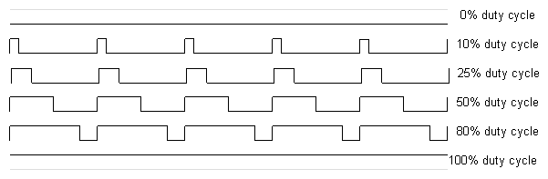
07
PWM 제어
Analog IO
PWM – 출력 전압 조절
- LED 밝기를 조절하려면? --> 출력 전압을 조절
- 아두이노는 출력 전압 자체를 조절하는 능력이 없다
- 그래서 PWM 사용 (Pulse Width Modulation, 펄스 폭 변조)
PWM
- 5V 출력을 계속 유지하는 것이 아니라 on/off 를 빠르게 반복
- on/off 간격(pulse width)에 따라 평균전압이 낮아지는 효과
00<number>

Slide 9
07
PWM 제어
Analog IO
아두이노 PWM
- 아두이노에서는 500Hz 주파수, 2ms 간격으로 이런 작업을 수행
- 256 단계로 구분해서 출력이 가능 (0~255, 8bit)
- analogWrite() 함수 사용 (아날로그 출력)
PWM 핀
- 아날로그 핀이 아니라 디지털 핀 사용!! (3, 5, 6, 9, 10, 11)
00<number>

Slide 10
07
Analog IO
AnalogWrite - PWM 예제
: LED fade
00<number>

Slide 11
07
AnalogWrite - PWM 예제
Analog IO
LED fade
- LED의 밝기를 변화
목표
- LED의 밝기가 변화되는 과정을 반복한다
준비물
- LED, 220 ohm 저항, 연결선
00<number>

Slide 12
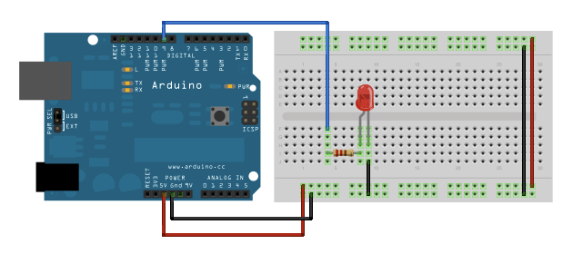
07
AnalogWrite - PWM 예제
Analog IO
회로도
예제 파일
- Part7_analogWrite_LED_fade
00<number>

Slide 13
07
AnalogWrite - PWM 예제
Analog IO
int led = 9; // the pin that the LED is attached to
int brightness = 0; // how bright the LED is
int fadeAmount = 5; // how many points to fade the LED by
void setup() {
// declare pin 9 to be an output:
pinMode(led, OUTPUT);
}
void loop() {
// set the brightness of pin 9:
analogWrite(led, brightness);
// change the brightness for next time through the loop:
brightness = brightness + fadeAmount;
// reverse the direction of the fading at the ends of the fade:
if (brightness == 0 || brightness == 255) {
fadeAmount = -fadeAmount ;
}
// wait for 30 milliseconds to see the dimming effect
delay(30);
}
LED 핀 초기화
PWM 출력
밝기(PWM 출력) 변화
00<number>

Slide 14
07
심화 학습
Analog IO
포텐셔미터 + LED fade
- 손잡이를 돌리면 LED 밝기가 변하는 예제를 작성
- analogRead 값 → PWM 입력 값 변환??

